Slide 1

Светът на забележителностите НАПРАВЛЕНИЕ: ИНТЕРАКТИВЕН ПРОЕКТ
Автор 1:
Денислава Дойчинова Бонджева
Училище: МГ “Акад. Кирил Попов“
Клас: 7^{а}
Автор 2:
Диана Найденова Начева
Училище: МГ “Акад. Кирил Попов“
Клас: 7^{а}
ПРОЕКТ № 164
КЪМ САЙТА

Slide 2
Цел
Етапи
Сложност
Реализация
Заключение
Описание

Slide 3
Цел
Проектът „Светът на забележителностите“ представлява Уеб сайт, който съдържа информация, обхващаща най-известните и посещавани световни забележителности.
Много хора днес, прекарват голяма част от времето си в интернет без да получават нови познания. Чрез разглеждането на нашия сайт, те ще се пренесат във виртуално пътешествие из света.

Slide 4
Основни етапи в реализирането на проекта
Избор на тема
Подбор на материали
Определяне структурата на Уеб сайта
Изработване на Уеб сайта
Тестване и отстраняване на откритите грешки

Slide 5
Ниво на сложност на проекта
При изработването на проекта се сблъскахме със следните трудности:
Създаване на хипервръзките към държавите от съответните континенти.
Приспособяване на сайта към различните устройства.

Slide 6

Реализация

Slide 7
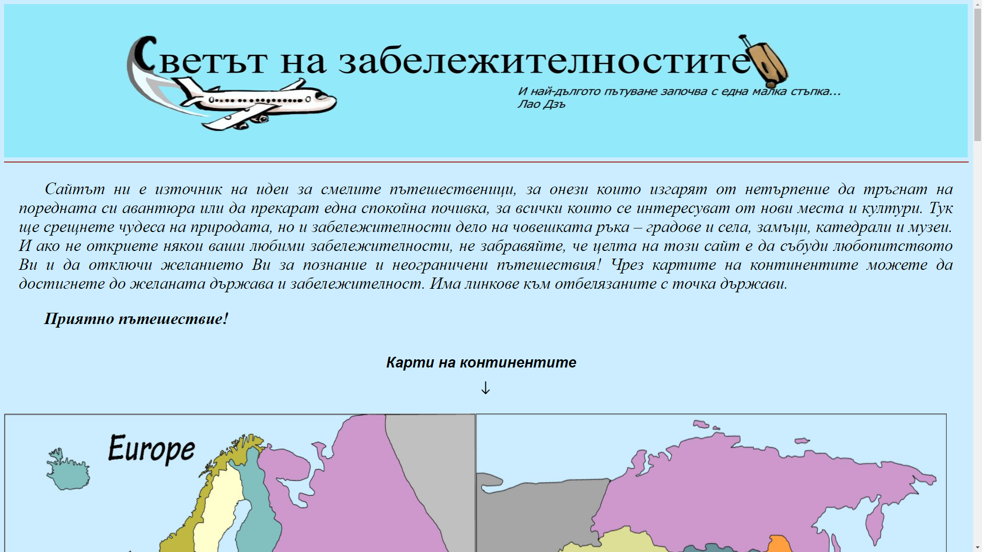
Логическо и функционално описание на решението

Slide 8
Заключение
Уеб сайтът може да се използва и да бъде полезен за всеки пътешественик и откривател на нови светове!
За развитието ще бъде качвана нова информация и снимков материал.

Slide 9
Благодарим Ви за вниманието!

